Slide 1


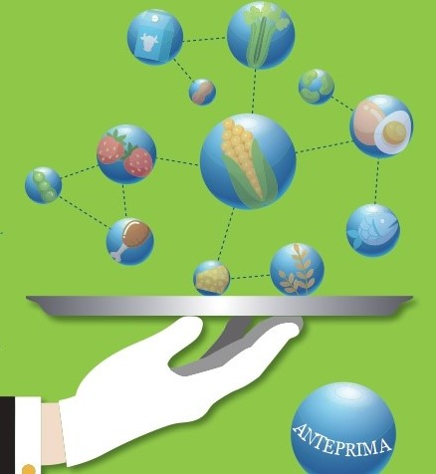

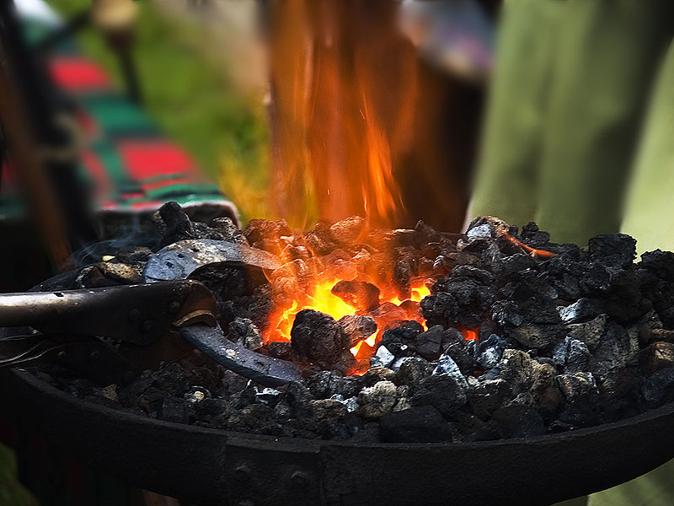
Il Sapere aumenta
il sapore - FISICA
Gli strumenti dello Chef: il calore
COS’E’ IL CALORE: il calore corrisponde allo scambio di energia fra due corpi dovuto ad una
differenza di temperatura.
COME SI TRASFERISCE:Il trasferimento del calore tra sistemi può avvenire in tre modi:
Conduzione: in uno stesso corpo o fra corpi a contatto in presenza di una differenza di temperatura.
L’energia si trasferisce attraverso la materia grazie agli urti dei suoi costituenti microscopici.
Convezione: in un fluido con punti a diversa temperatura si generano correnti calde verso l'alto
e fredde verso il basso, dovute a diversità di densità del fluido.
Irraggiamento: a distanza per assorbimento di onde elettromagnetiche
conduzione (nel ferro di cavallo), convezione (nella risalita di aria calda) irraggiamento termico (visibile attraverso il bagliore delle braci rosse).

